Slide 1
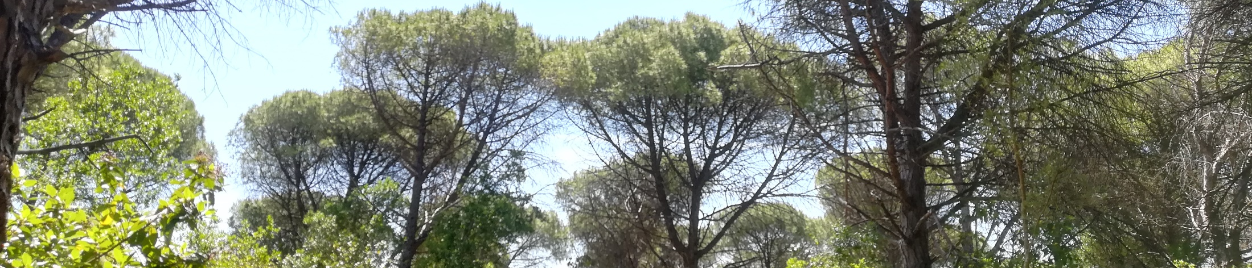
Inventário Florestal
Variáveis da árvore e do povoamento
Margarida Tomé e Susana Barreiro
Instituto Superior de Agronomia
Universidade de Lisboa

Slide 2
Índice
Idade
Número de árvores
Espessura da casca
Medição dos diâmetros das árvores e distribuição de diâmetros
Área basal e diâmetro quadrático médio

Slide 3
Idade das árvores

Slide 4
Idade das árvores
A idade é uma variável muito importante para a gestão dos povoamentos regulares
A sua determinação nem sempre é fácil, podendo encontrar-se os seguintes métodos:
  Observação
  Contagem de verticilos
  Contagem de anéis de crescimento após abate
  Extração de verrumadas e posterior contagem de anéis
  Inquirição

Slide 5
Número de árvores

Slide 6
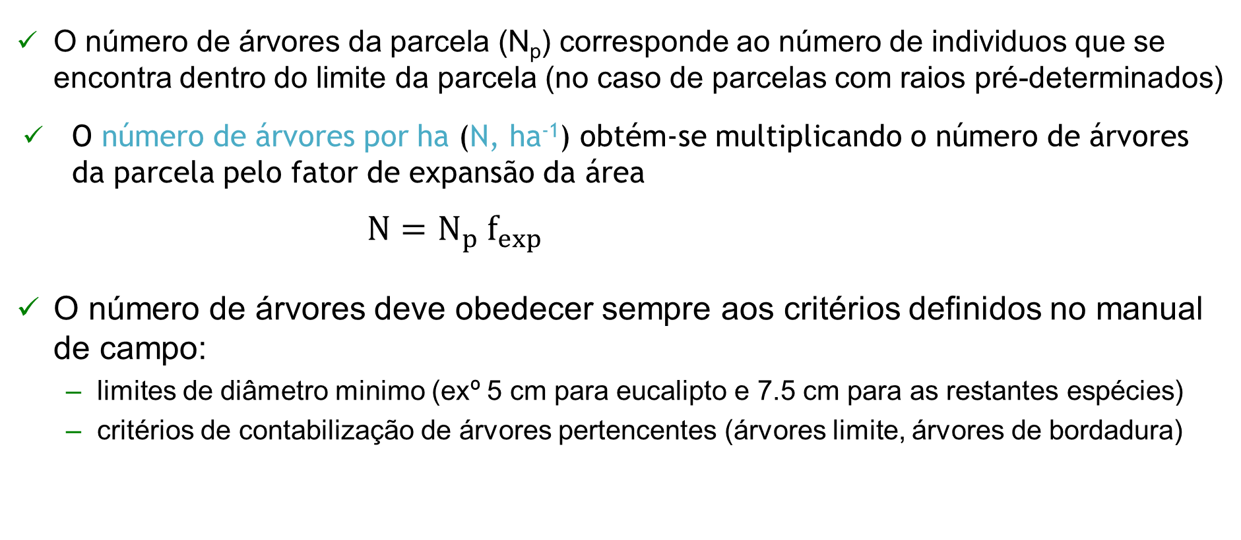
Número de árvores
O número de árvores da parcela (N_{p}) corresponde ao número de individuos que se encontra dentro do limite da parcela (no caso de parcelas com raios pré-determinados)
O número de árvores por ha (N, ha⁻¹) obtém-se multiplicando o número de árvores da parcela pelo fator de expansão da área
  $${ N=N_{p}}_{ }f_{exp}$$
O número de árvores deve obedecer sempre aos critérios definidos no manual de campo:
  limites de diâmetro minimo (exº 5 cm para eucalipto e 7.5 cm para as restantes espécies)
  critérios de contabilização de árvores pertencentes (árvores limite, árvores de bordadura)

Slide 7
Espessura da casca

Slide 8
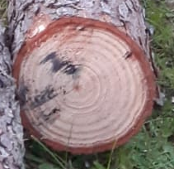
Espessura da casca (ec)
A casca é o conjunto de tecidos que cobre externamente o câmbio, sendo portanto a camada exterior do tronco das árvores.
Razões pelas quais a avaliação da casca se pode tornar importante:
- O diâmetro sem casca à altura do peito (du) está mais estreitamente relacionada com o volume da madeira do que o diâmetro com casca (d), dai a importância de medir a espessura da casca (esp).
du = d – 2 x (ec)
- A casca pode ter valor comercial, como é caso da cortiça
d
du
- A determinação da espessura da casca é necessária quando se faz a medição do crescimento em diâmetro com base em pequenas verrumadas extraídas à altura do peito

Slide 9
Espessura da casca (ec)
Variáveis que interessa determinar na casca são:
  Espessura
    Medidor de espessura de casca
  Volume
    Geralmente medido por diferença entre os volumes com e sem casca
  Peso da casca - deve referir-se a peso seco
    Obtém-se por medição directa, com balança, o peso verde; o peso seco obtém-se com base na determinação do teor de humidade numa amostra
    Pode obter-se também por estimação com equações de peso de cortiça

Slide 10
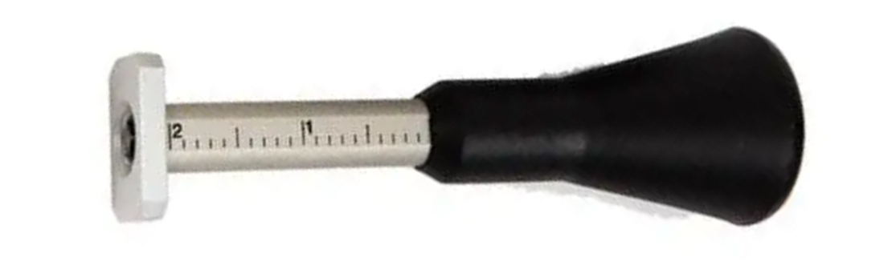
Espessura da casca (ec)
Os métodos directos são "destrutivos, e a utilização de uma sonda ou medidor de casca requer experiência e "tacto".
A espessura da casca deverá ser medida estando o operador virado de costas para o centro da parcela e no mesmo ponto onde se colocou o braço da suta quando foi feita a medição do diâmetro. Faz-se a leitura com aproximação ao milímetro
Não se deve pressionar o estilete de perfuração com violência e logo que se sinta a resistência própria do encosto ao lenho deve-se parar para evitar atingir o tecido lenhoso e sobre-estimar a ec Esta ocorrência é mais frequente durante a Primavera, quando se inicia um novo período de crescimento
O disco de apoio deve estar completamente ajustada à superfície da casca

Slide 11
Diâmetro à altura do peito

Slide 12
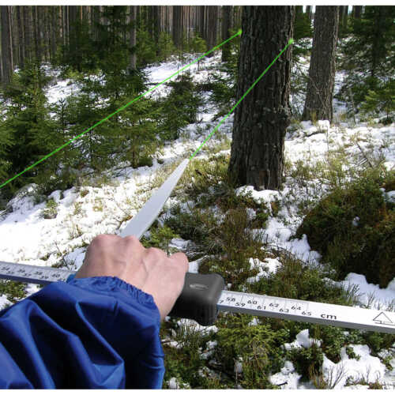
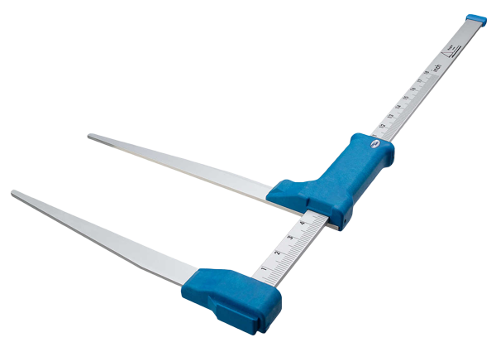
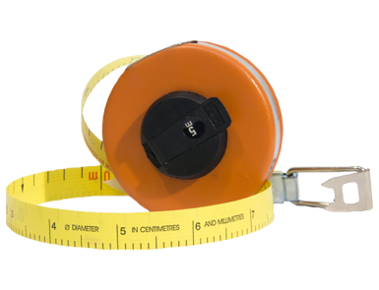
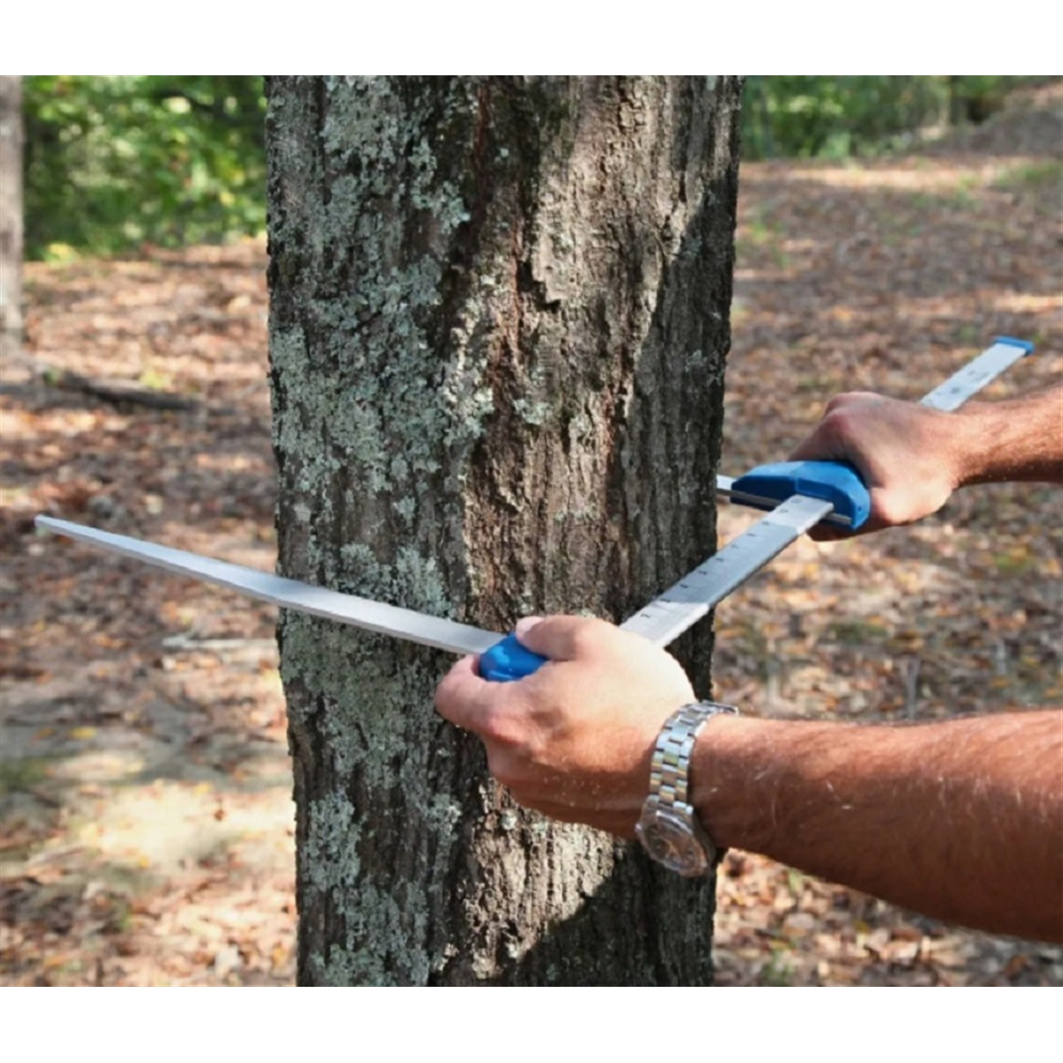
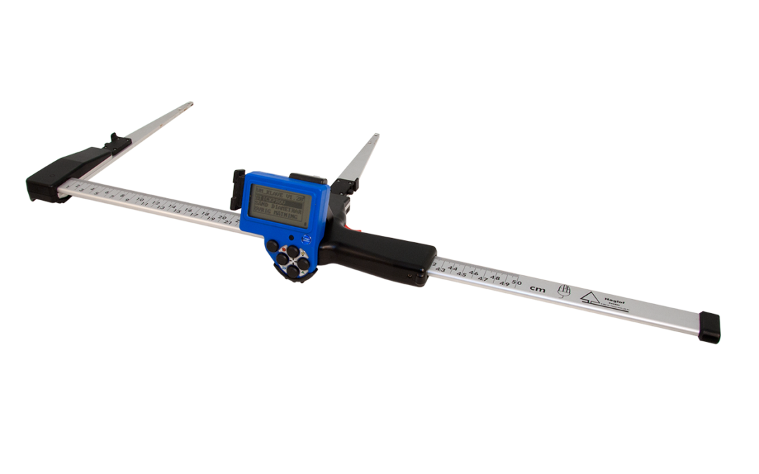
Diâmetro à altura do peito (d)
O diâmetro é uma variável essencial para estimar o volume e a biomassa.
A medição é normalmente feita à altura do peito (1.30 m) por ser mais conveniente e para evitar possíveis situações de embasamento basal.
Diâmetro à altura do peito
Diâmetros a diferentes alturas do tronco
Fita de diâmetros
Suta digital com “gator eyes”
Suta manual

Slide 13
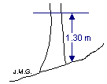
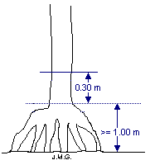
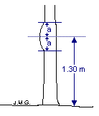
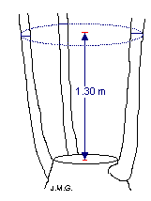
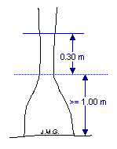
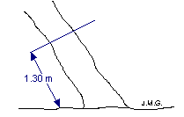
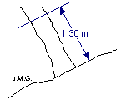
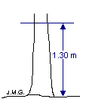
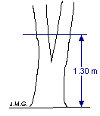
Diâmetro à altura do peito (d)
Regras de medição:
Árvore vertical em terreno plano
Árvore inclinada em terreno plano
Árvore vertical em terreno inclinado
Árvore inclinada em terreno inclinado
Árvore com deformação a 1.30 m
Árvore com raízes aéreas mais altas que 1 m
Árvore bifurcada abaixo de 1.30 m
Rebentamentos de toiça
Árvore com embasamento com altura maior que 1 m

Slide 14
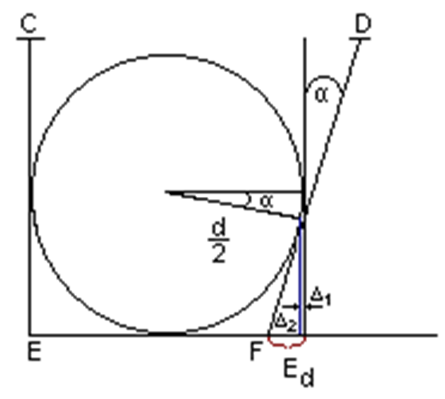
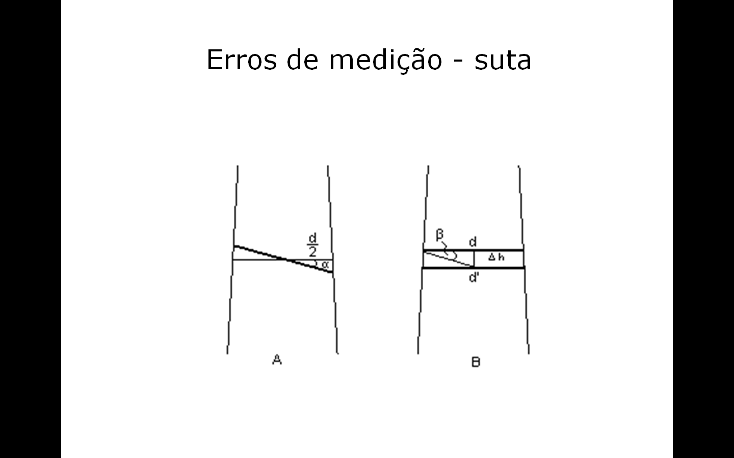
Diâmetro à altura do peito (d)
Regras de medição:
Barra graduada toca na árvore no local de medição correto mas desvia-se do plano horizontal
A barra graduada toca na árvore no local de medição correto e no plano correto, mas os braços da suta apontam para baixo ou para cima
Desvio do braço móvel em relação ao ângulo reto

Slide 15
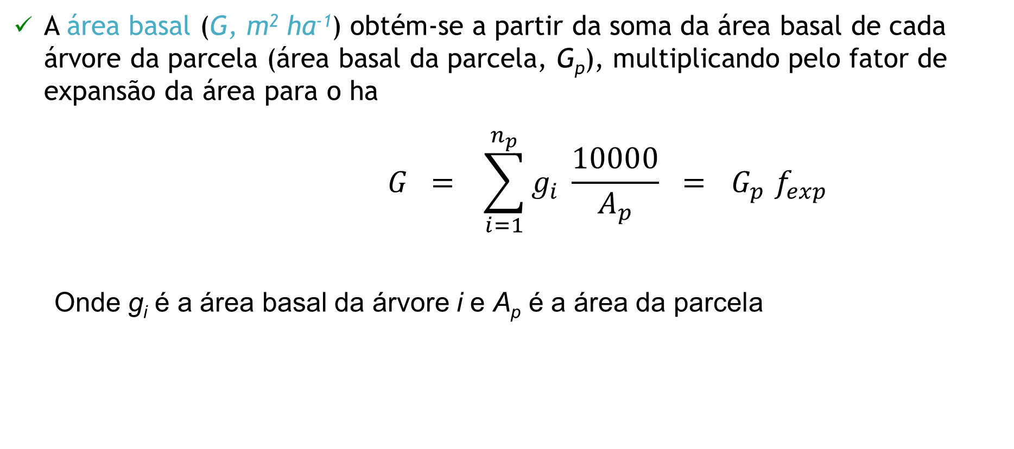
Área basal por ha (G)
A área basal (G, m² ha⁻¹) obtém-se a partir da soma da área basal de cada árvore da parcela (área basal da parcela, G_{p}), multiplicando pelo fator de expansão da área para o ha
  $$G = \sum_{i=1}^{n_{p}}{g_{i} \frac{10000}{A_{p}} ={ G}_{p }f_{exp}}$$
  Onde g_{i} é a área basal da árvore i e A_{p} é a área da parcela

Slide 16

Diâmetro quadrático médio (dg)
O diâmetro quadrático médio (dg, cm) é o diâmetro que corresponde à área basal média:
  $\frac{G}{N}=\frac{π {\left(\frac{dg}{100}\right)}^{2}}{4}$ $dg=\sqrt{\frac{4 G}{π N}}100$

Slide 17

  $$dg=\sqrt{\frac{4 G}{π N}}100$$
Distribuição de diâmetros
Método de Draudt
  Consideram-se as árvores do povoamento repartidas por k classes de diâmetro
A aplicação, na prática, do método de Draudt torna-se bastante complicada, pois incluiria:
  Medição do diâmetro em todas as árvores da parcela
  Agrupamento das árvores medidas em classes de diâmetro
  Cálculo do diâmetro quadrático médio das árvores em cada classe de diâmetro
  Localização, no campo, das árvores modelo em cada classe de diâmetro, próximas do respetivo diâmetro quadrático médio
  Medição das árvores modelo

Slide 18
Distribuição de diâmetros
Método de Draudt simplificado
  Consideram-se as árvores do povoamento repartidas por k classes de diâmetro
Selecionando como árvores modelo a 1ª, 6ª, 11ª, etc árvores de cada classe de diâmetros,
ou seja
a primeira de cada grupo de 5 árvores por cada classe de diâmetro

Slide 19
Avaliação de variáveis do povoamento com diferentes tipos de parcelas
Parcelas simples
Parcelas com um número fixo de árvores
Parcelas concêntricas
Método de Bitterlich

Slide 20
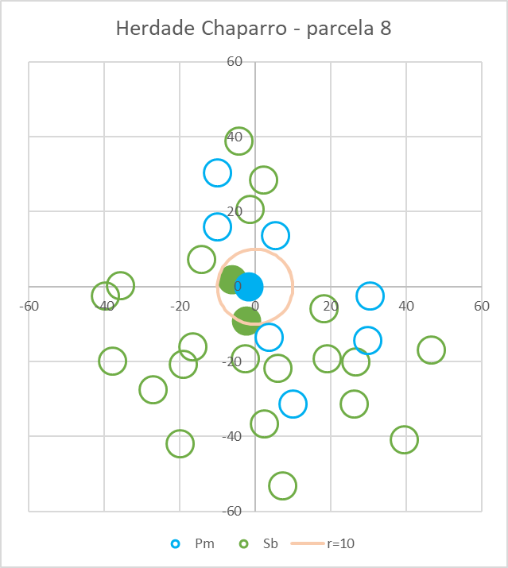
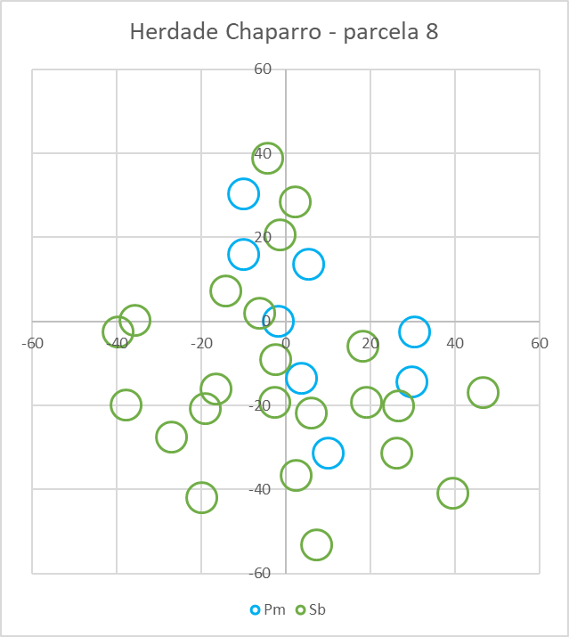
Parcelas com raio fixo
As parcelas com um raio fixo são circulares e com uma área definida à partida
São contabilizadas e medidas as árvores que se encontrem a uma distância do centro ≤ raio
  Raio de 10 metros

Slide 21
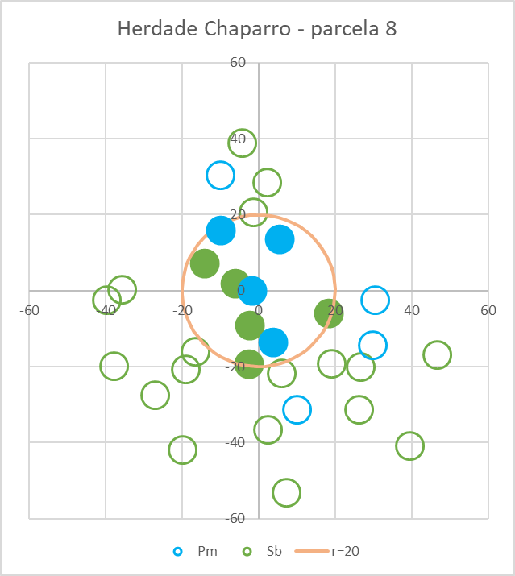
Parcelas com raio fixo
As parcelas com um raio fixo são circulares e com uma área definida à partida
São contabilizadas e medidas as árvores que se encontrem a uma distância do centro ≤ raio
  Raio de 10 metros
  Raio de 20 metros

Slide 22
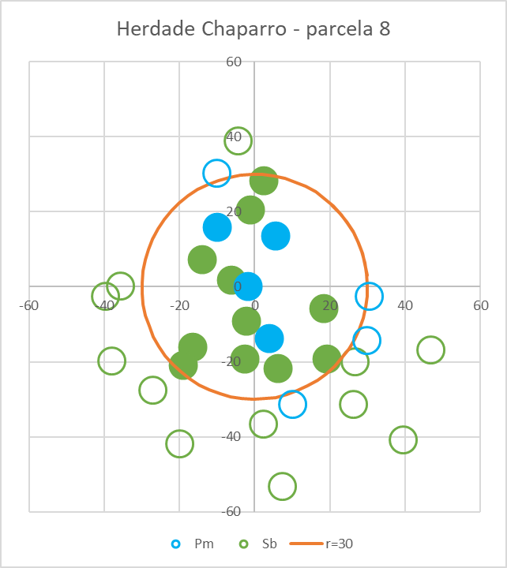
Parcelas com raio fixo
As parcelas com um raio fixo são circulares e com uma área definida à partida
São contabilizadas e medidas as árvores que se encontrem a uma distância do centro ≤ raio
  Raio de 10 metros
  Raio de 20 metros
  Raio de 30 metros

Slide 23
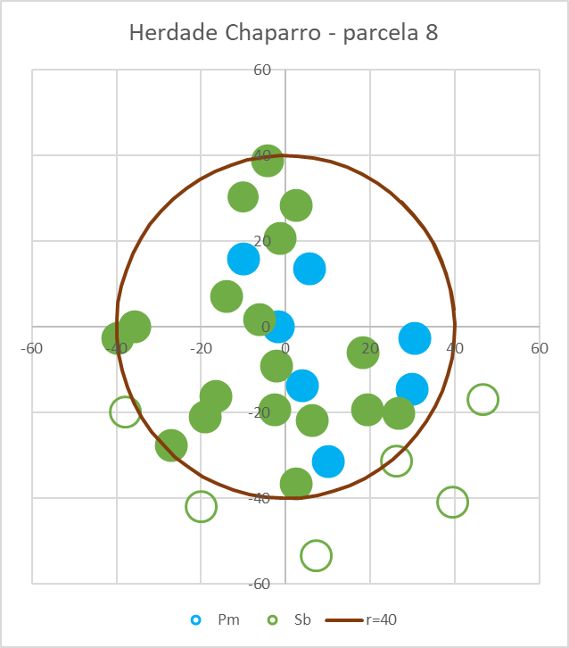
Parcelas com raio fixo
As parcelas com um raio fixo são circulares e com uma área definida à partida
São contabilizadas e medidas as árvores que se encontrem a uma distância do centro ≤ raio
  Raio de 10 metros
  Raio de 20 metros
  Raio de 30 metros
  Raio de 40 metros

Slide 24
Parcelas com raio fixo
Medem-se 3 árvores:
1 Pm + 2 Sb
Medem-se 9 árvores:
4 Pm + 5 Sb
Medem-se 15 árvores:
4 Pm + 11 Sb
Medem-se 25 árvores:
8 Pm + 17 Sb

Slide 25
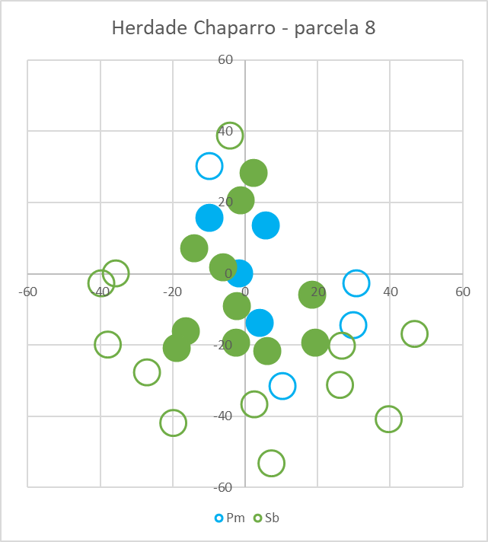
Parcelas com um número fixo de árvores
As parcelas com um número fixo de árvores são circulares e a “dificuldade” está em determinar o raio respetivo
Considere que quer medir 15 árvores mais próximas do centro (K árvores)
Há duas metodologias mais utilizadas para determinar o raio e calcular a área da parcela

Slide 26
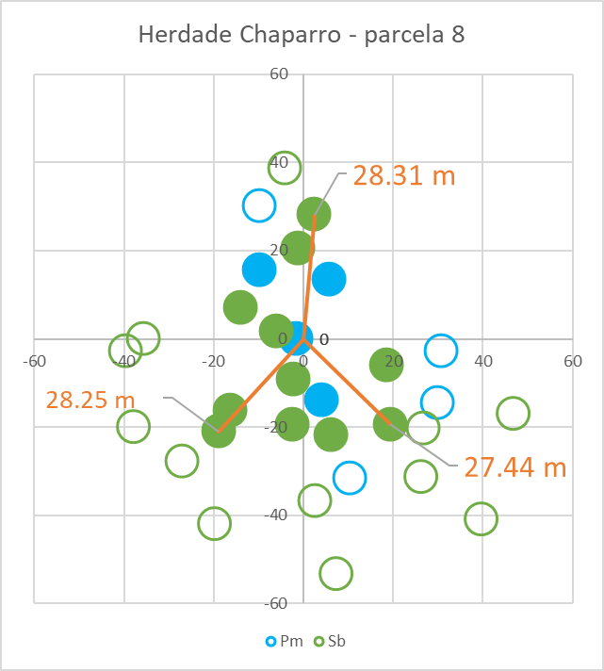
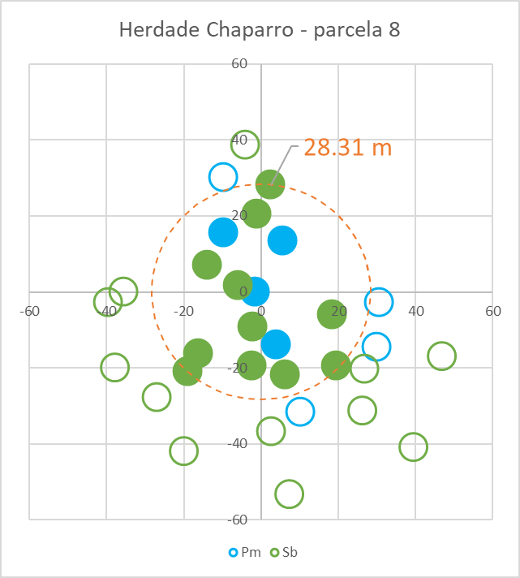
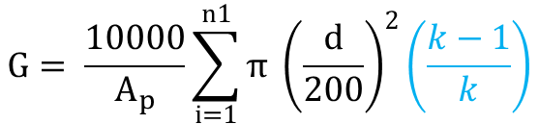

Parcelas com um número fixo de árvores
  MÉTODO 1:
  Raio da parcela é igual à distância da k^{esima} árvore ao centro.
  Exige a aplicação de um fator de correção (k-1)/k aos valores das variáveis do povoamento
K = 15ª árvore
$$G= \frac{10000}{A_{p}}\sum_{i=1}^{n1}{π {\left(\frac{d}{200}\right)}^{2}\left(\frac{k−1}{k}\right)}$$
$$A_{p}= π {\left(28.31\right)}^{2}$$
d: diâmetro em cm

Slide 27
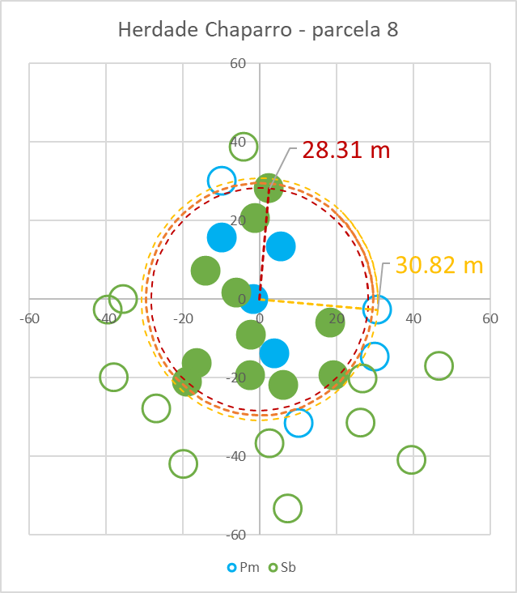

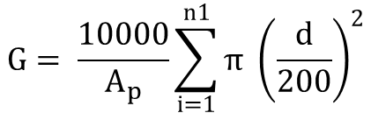

Parcelas com um número fixo de árvores
K = 15ª árvore
K+1 = 16ª árvore
  MÉTODO 2:
  Raio da parcela é igual ao valor médio da distância das k^{esima} e (k+1)^{esima} árvores ao centro
$$G= \frac{10000}{A_{p}}\sum_{i=1}^{n1}{π {\left(\frac{d}{200}\right)}^{2}}$$
$$\frac{\left(28.31+30.82\right)}{2}=raio$$
$$A_{p}= π {\left(29.57\right)}^{2}$$
d: diâmetro em cm

Slide 28
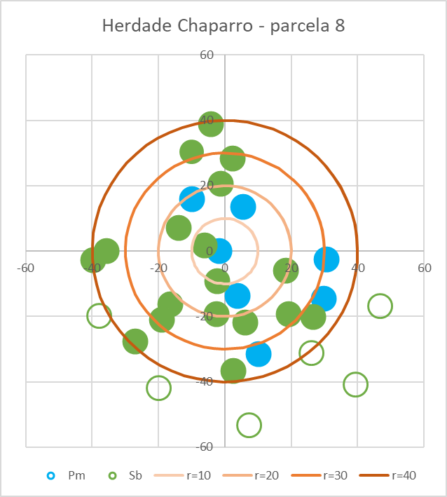
Parcelas concêntricas
As parcelas concêntricas são compostas por um conjunto de parcelas circulares de raio fixo em que as árvores dentro de cada circulo/coroa de circulo são medidas de acordo com os seus diâmetros:
Por exemplo:
Raio 10 : | d ≤ 22.5
Raio 20 : | 22.5 < d ≤ 32.5
Raio 30 : | 32.5 < d ≤ 52.5
Raio 40 : | d > 52.5

Slide 29
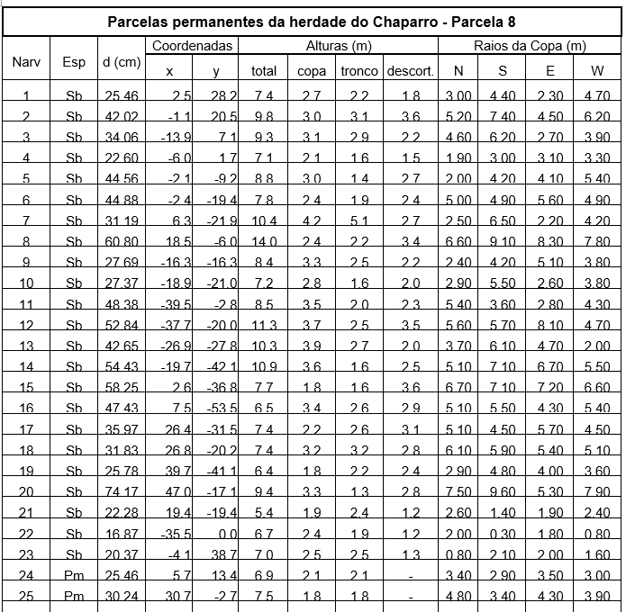
Exercicios Práticos:
    1.2.1 Avaliação de variáveis dendrométricas do povoamento com parcelas de raio fixo, com parcelas com um número fixo de árvores, com parcelas concêntricas e pelo método de Bitterlich
Considere as parcelas da Figura 12, com 40 m de raio, instaladas num povoamento de sobreiro em que aparecem alguns pinheiros mansos.
  a) Faça um mapa com a localização das árvores na parcela
  b) Calcule a área basal por ha para parcelas de raio fixo=10, 20, 30 e 40
  c) Calcule a área basal por ha para um número fixo de árvores =5, 10, 15 e 20 (2 métodos)
  d) Calcule a área basal por ha para uma parcela concêntrica com 4 parcelas de raios = 10, 20, 30 e 40 e diâmetros limite=22.5, 32.5 e 52.5

Slide 30
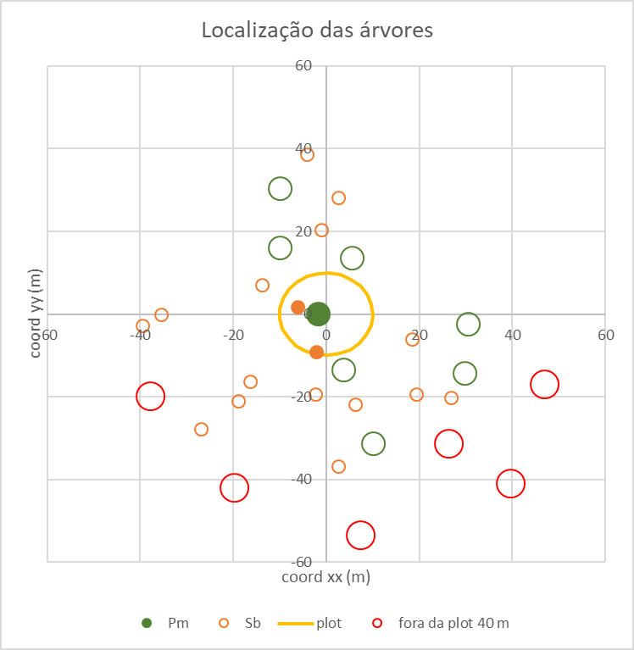
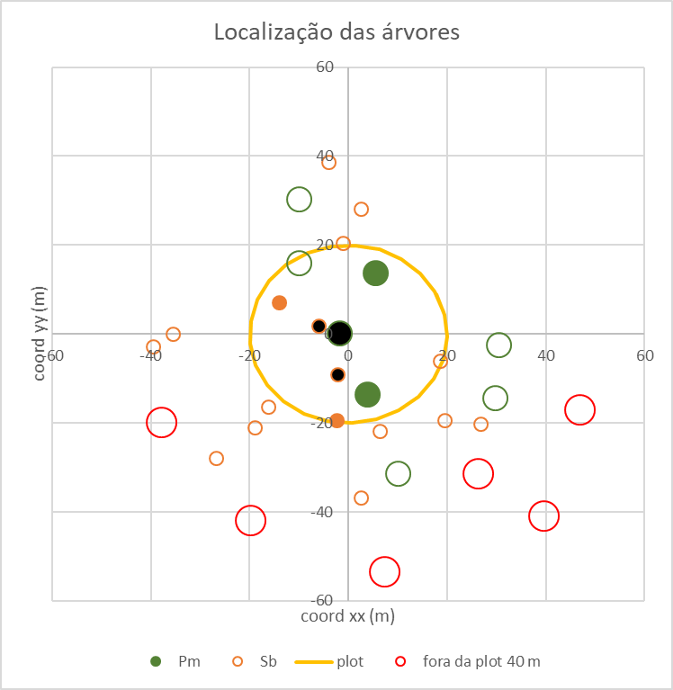
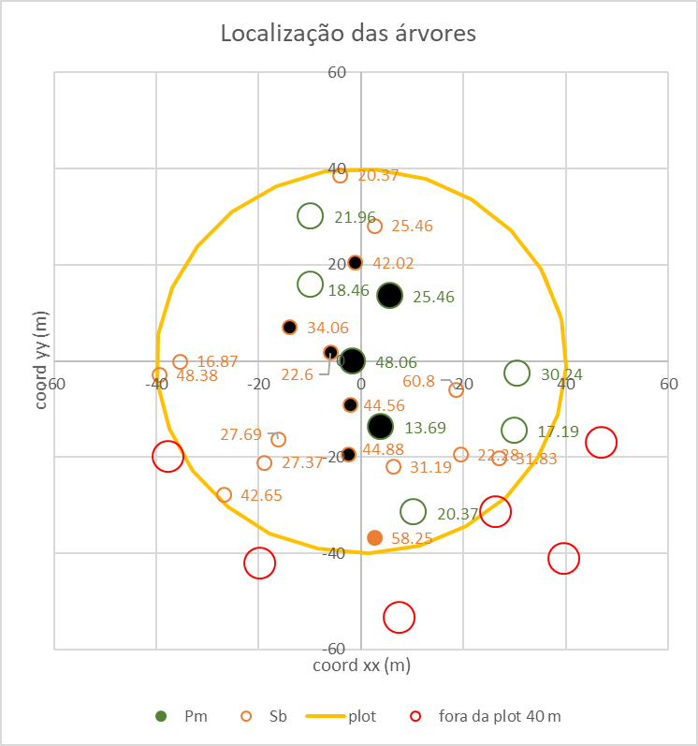
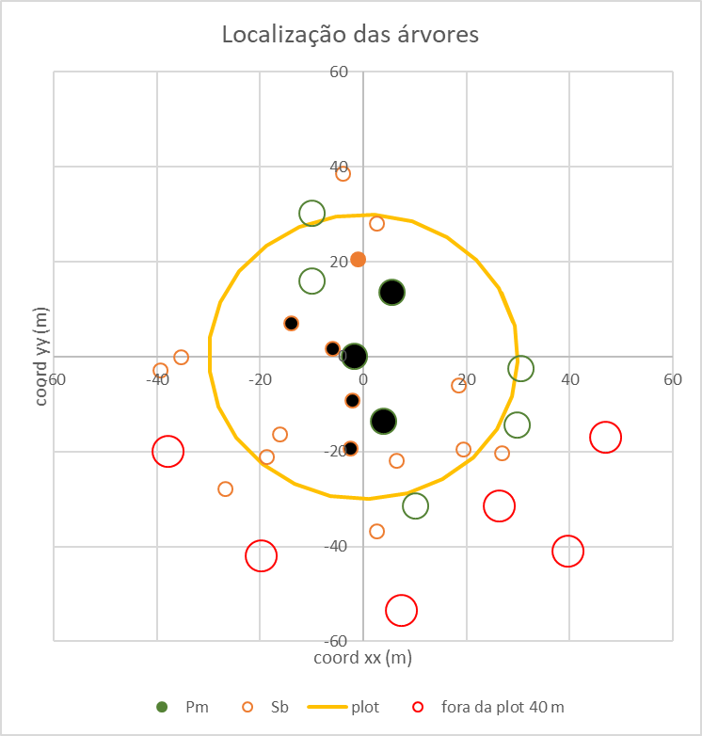
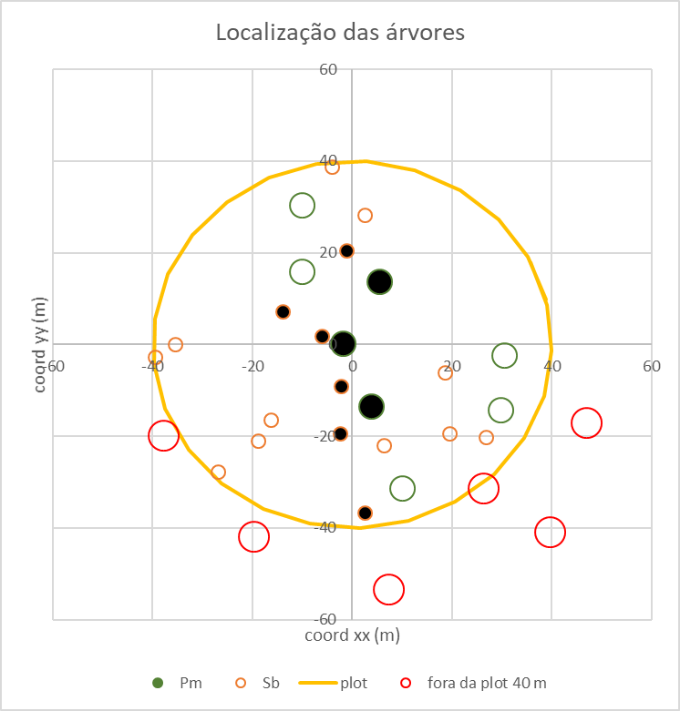
Parcelas concêntricas
Critérios para medir as árvores no campo
Por exemplo:
Raio 10 : | Medir todas as árvores (3)
Raios 10-20 : | Medir as que têm d >22.5 (4)
Raios 20-30 : | Medir as que têm d >32.5 (1)
Raios 30-40 : | Medir as que têm d > 52.5 (1)
O tamanho das bolas não é proporcional ao diâmetro das árvores

Slide 31
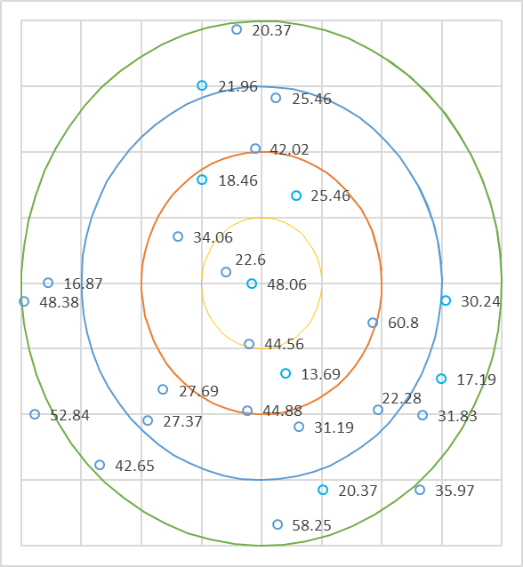
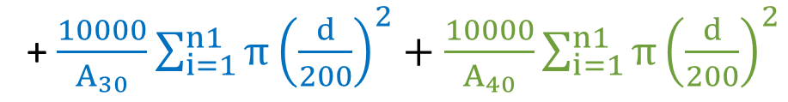
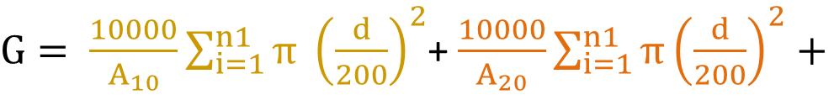
Parcelas concêntricas
d: diâmetro em cm
Critérios para as árvores contabilizar nos cálculos
Por exemplo:
$G= \frac{10000}{A_{10}}\sum_{i=1}^{n1}{π {\left(\frac{d}{200}\right)}^{2}}$+ $\frac{10000}{A_{20}}\sum_{i=1}^{n1}{π{\left(\frac{d}{200}\right)}^{2}+}$
+ $\frac{10000}{A_{30}}\sum_{i=1}^{n1}{π{\left(\frac{d}{200}\right)}^{2}+\frac{10000}{A_{40}}\sum_{i=1}^{n1}{π{\left(\frac{d}{200}\right)}^{2}}}$
Árvores com d<=22.5 (0)

Slide 32
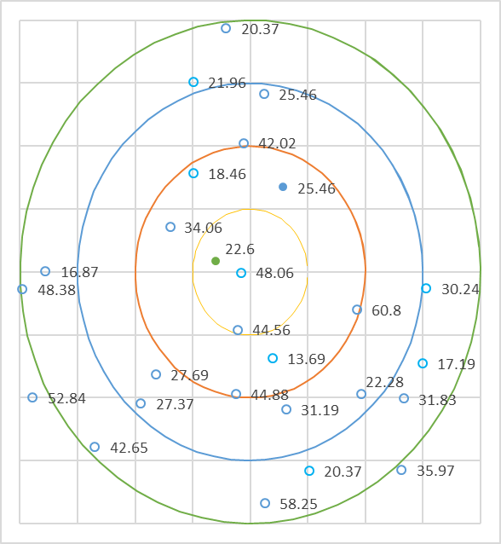
Parcelas concêntricas
d: diâmetro em cm
Critérios para as árvores contabilizar nos cálculos
Por exemplo:
$G= \frac{10000}{A_{10}}\sum_{i=1}^{n1}{π {\left(\frac{d}{200}\right)}^{2}}$+ $\frac{10000}{A_{20}}\sum_{i=1}^{n1}{π{\left(\frac{d}{200}\right)}^{2}+}$
+ $\frac{10000}{A_{30}}\sum_{i=1}^{n1}{π{\left(\frac{d}{200}\right)}^{2}+\frac{10000}{A_{40}}\sum_{i=1}^{n1}{π{\left(\frac{d}{200}\right)}^{2}}}$
Árvores com d<=22.5 (0)
Árvores com 22.5< d<=32.5 (2)

Slide 33
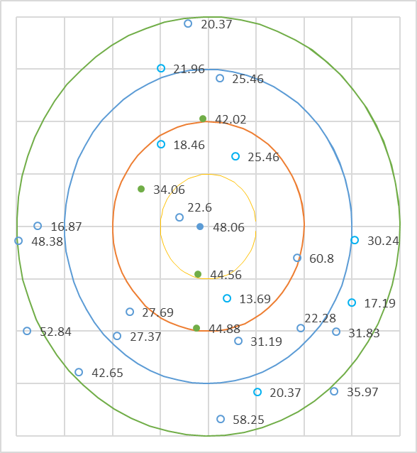
Parcelas concêntricas
d: diâmetro em cm
Critérios para as árvores contabilizar nos cálculos
Por exemplo:
$G= \frac{10000}{A_{10}}\sum_{i=1}^{n1}{π {\left(\frac{d}{200}\right)}^{2}}$+ $\frac{10000}{A_{20}}\sum_{i=1}^{n1}{π{\left(\frac{d}{200}\right)}^{2}+}$
+ $\frac{10000}{A_{30}}\sum_{i=1}^{n1}{π{\left(\frac{d}{200}\right)}^{2}+\frac{10000}{A_{40}}\sum_{i=1}^{n1}{π{\left(\frac{d}{200}\right)}^{2}}}$
Árvores com d<=22.5 (0)
Árvores com 22.5< d<=32.5 (2)
Árvores com 32.5< d<=52.5 (5)

Slide 34
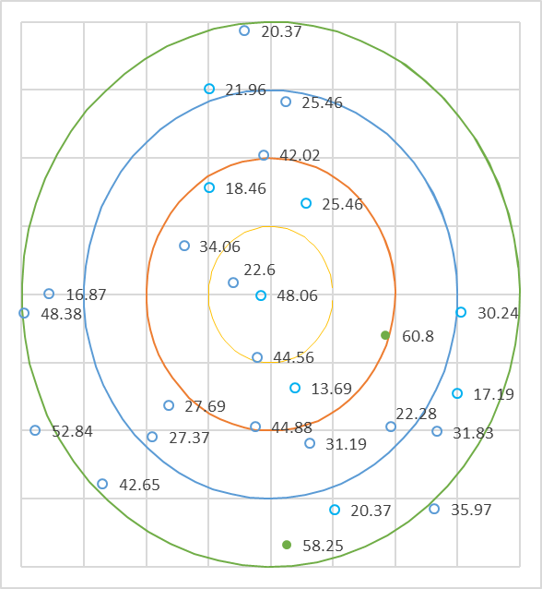
Parcelas concêntricas
d: diâmetro em cm
Critérios para as árvores contabilizar nos cálculos
Por exemplo:
$G= \frac{10000}{A_{10}}\sum_{i=1}^{n1}{π {\left(\frac{d}{200}\right)}^{2}}$+ $\frac{10000}{A_{20}}\sum_{i=1}^{n1}{π{\left(\frac{d}{200}\right)}^{2}+}$
+ $\frac{10000}{A_{30}}\sum_{i=1}^{n1}{π{\left(\frac{d}{200}\right)}^{2}+\frac{10000}{A_{40}}\sum_{i=1}^{n1}{π{\left(\frac{d}{200}\right)}^{2}}}$
Árvores com d<=22.5 (0)
Árvores com 22.5< d<=32.5 (2)
Árvores com 32.5< d<=52.5 (5)
Árvores com d>52.5 (2)

